Slide 1
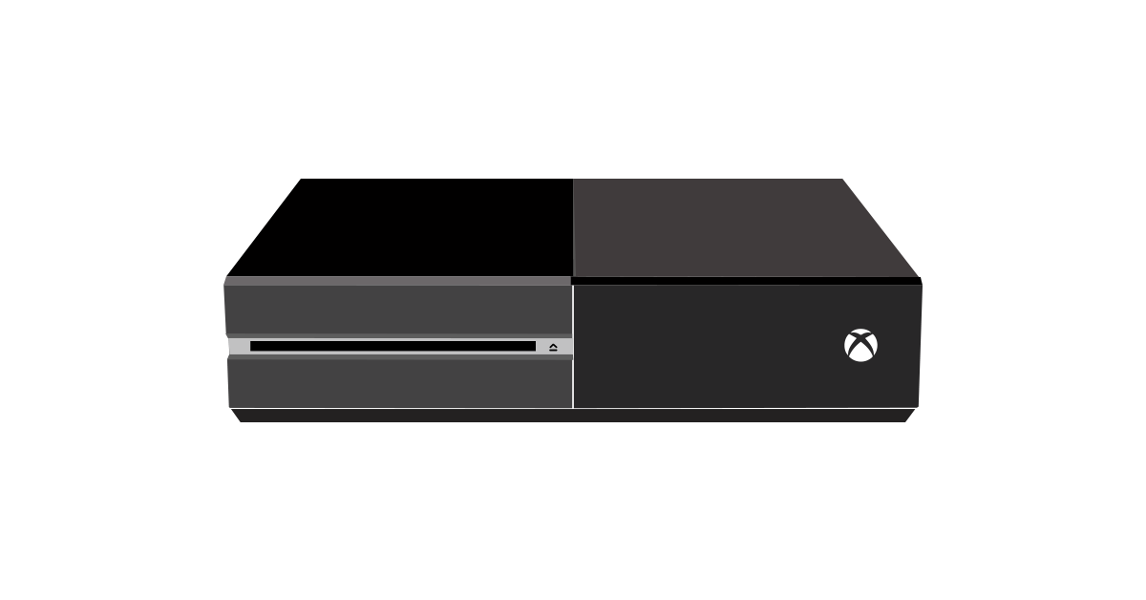

World Of Civilizations
Elemental Studio

Slide 2

Основна задумка гри
Гра створюється як реалістична глобальна
стратегія, у якій будуть всі умови для
детального мікроконтролю та симуляції
реалістичного життя країни.
У цій грі ви берете на себе контроль цілої
держави у якій ви зможете міняти закони,
розвивати економіку, заключати торгові
договори, вести і розвивати військову
діяльність.

Slide 3









Ігрова механіка
Механіка ігри буде скупченням комплексних
систем різних гілок керування держави:
Війна
Наука
Економіка
Співвідносини
Торгівля
Виробництво
Закони
Культура

Slide 4
Унікальність гри (1)
Інновацією в грі буде контроль кожної галу-
зі країни групою гравців.
Гравці будуть ділитися на групи кожна з
яких буде контролювати свою галузь
Гравці будуть ділитися по рангам:
Вище або нижще. Наприклад голова держа-
ви буде контролювати головних гравців у
різних галузях, коли вони у гравції нижче
рівнем.

Slide 5
Унікальність гри (2)
У деякий період часу будуть відбуватися
вибори, на яких гравці будуть вибирати,
хто на якій буде посаді голосуванням або
локальним вибором(Якщо в країні монархія,
то всі гравці, які були на своїх посадах
залишаються).
Унікальність гри в тому, що вона дає гравцю
новий досвід у нестандартному для ігор ре-
жимі мультиплеєру.

Slide 6



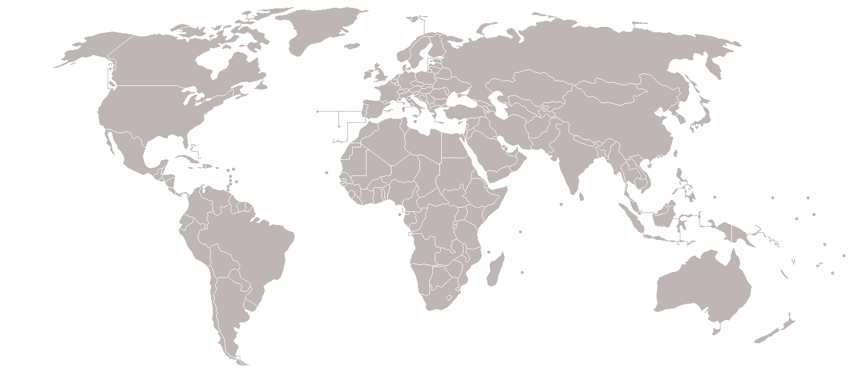
Дизайн інтерфейсу
Дизайн інтерфейсу буде залежати від вашої
ролі в країні. Приклад інтерфейсу президен-
та:

Slide 7
Війна (1)
Війну будуть вести команди країн, які обра-
ли воєнну галузь. Вони будуть контролюва-
ти створення та командування битв.
Приклад інтерфейсу бою:

Slide 8
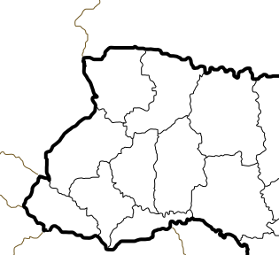
Війна (2)
Приклад проходження війська на карті:

Slide 9
Закони (1)
Закони можуть створювати та ухвалювати
голова країни або уряд (За наявністю).
Закони це не вже заготовленні паттерни
вже придуманиз законів, а унікальні
створенні гравцями закони, які були ство-
рені в редакторі законів.
Закони будуть мати різні напрямки.
Наприклад: Закон про освіту, закон про оп-
лату податків і т.д.

Slide 10
Закони (2)
Ось як буде виглядати інтерфейс меню
законів :
Створення закона
Основний напрям
Під-напрям
Податки
Видати

Slide 11
Закони (3)
Закон після його створення при наявності
уряду має пройти голосування:

Slide 12
Торгівля
Заключайте договори з іншими країнами по
торговлі, щоб почати з ними торгувати.
Коли ви зробили такий договір, появляється
торговий шлях, який ви маєте захищати та
розвивати.
Ви можете вибрати морський чи сухопутний
шлях, але при неможливості одного з них
в дію стає інший.
Торгівля тісно йде з прийнятими законами.
Також в ігрі є система локальних валют
(Доллар,Гривня), що йде на зміну цін товару.
Також гравці можуть будувати ринки(І подібні
структури), для збільшення торгівлі.

Slide 13
Економіка
Економіка вашої країни залежить практично
від усього. Від прийнятих вами законів,
кількості підприємство, виробництв, торго-
вих шляхів і т.д.
Економіка країни розвивається внаслідок
розвитку інших галузей, що дає нові шляхи
прибутку.
Також в ігрі буде системи інвестування,
коли ти можеш інвестувати в проект або
іншу країну.
Також в ігрі буде реалістична система попиту
на товари. Ціна на товари буде часто мінятись
внаслідок різних змін та подій.Наприклад внаслідок
війни ціна на зброю збільшується.

Slide 14
Наука
Наука – це комплексна система, внаслідок
розвиття якої, йдуть зміни на галузь, на яке
було зробленно відкриття.
Науку можна розвивати інвестуючи в неї,
проводячи дослідження, ухвалення законів
і т.д.
Щоб знайти нове відкриття треба комбінува-
ти речі та проводити експерименти, які є
у меню науки.
Дослідження можна проводити практично на
всі області гри.
Також можна створювати наукові союзи обмі-
нюючись знаннями.

Slide 15
Виробництво
Виробництво – це система створення
продуктів чи речей у країні.
Виробництво тісно йде з наукою, через різні
винаходи збільшується масштаб і якість
виробництва.
Виробляти можна всі потрібні для країни ре-
чі.
Також країни може надавати послуги по
виробництву товару іншим країнам.

Slide 16
Співвідносини
Практично всі ігри у жанрі стратегія мають
шаблонні дії із країнами.
Створення безлічі різних союзів, коаліцій,
договорів, шпіонські системи і т.д.
Уся ця система дає великий простір дій для
гравців у дипломатії.

Slide 17
Культура
Культура дає країні унікальності перед
іншими державами.
Туристи захочуть побувати у вашій країні,
через вашу культуру, що дає вам більше
грошей.
Культуру можна розвивати інвестуючи у
створення пам’ятків(скульптур).
Також культуру можна розвивати додаючи
у неї нові деталі.

Slide 18
Аудиторія
Гра націлена на людей старше 16 років.
Люди такого віку більше інтересуються
стратегіями та ігрими в яким треба думати.
Також гра дасть початкові знання тим
людям профессія, яких зв’язана з політикою
та економікою.

Slide 19
Кінець

